Slide 1
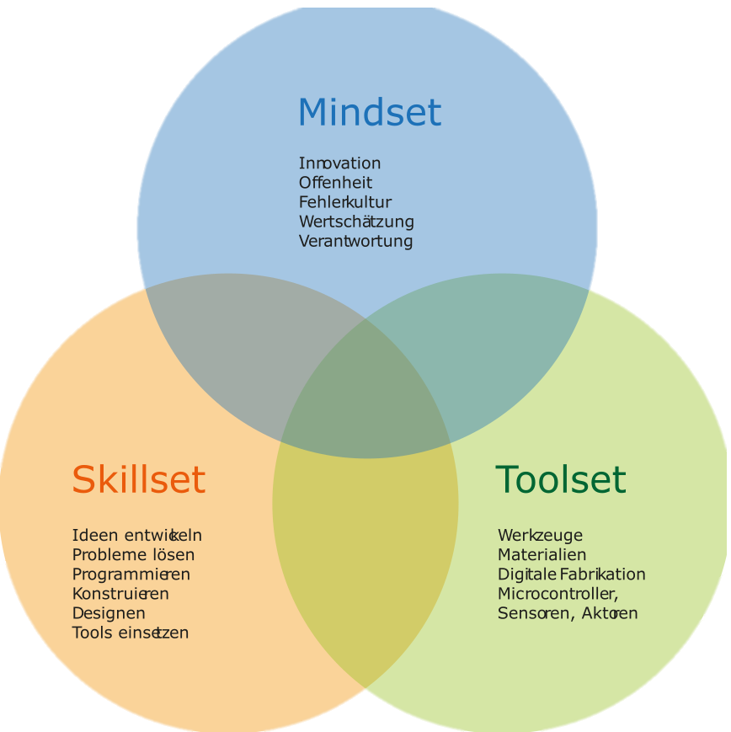
Planungsinstrument für Making-Aktivitäten
Ziele: An welchen (überfachlichen) Kompetenzen wird gearbeitet?
Titel der Idee: Rahmenthema
Ressourcen: Raum, zusätzliche Materialien, Werkzeuge, Personen
Zielgruppe: Anzahl, Vorwissen, Freiwilligkeit
Skizze des Ablaufs: Didaktischer Vierschritt, Rhythmisierung
Mindset – Skill set – Toolset
Begutachtungsgegenstände: Was soll begutachtet werden und wie?
Produkt/Prototyp
Prozess
Peer-Videointerview
Dokumentation
Pitch/Präsentation
Leitfragen:
Wo können eigene Entscheidungen getroffen und eigene Interessen verfolgt werden?
Welche Massnahmen unterstützen das Peer-Lernen?
Wann und so ist Kreativität gefragt? Wann und wo wird sie gefördert?
Wann und wo ist Scheitern möglich?
Adressiert das Vorhaben die Nachhaltigkeitsziele der UN?

